Slide 1
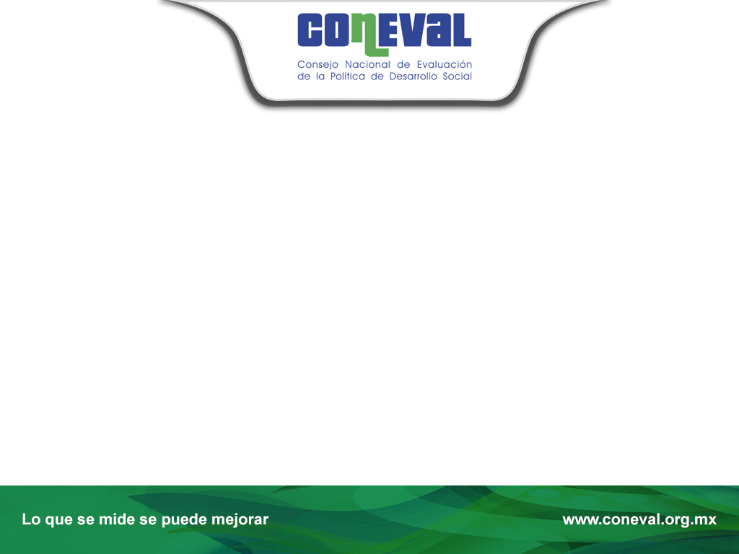
Fecha 00/00/2016
Título de la presentación
Monitoreo y ​Evaluación ​
en las entidades federativas y municipios
05/12/16
Edgar A. Martínez Mendoza
Dirección General Adjunta de Coordinación
Jalisco, México
www.coneval.org.mx

Slide 2




La importancia de la evaluación
1
Avances en M&E en el Gobierno Federal y en las entidades federativas
2
Avances de las entidades federativas en la evaluación del gasto federalizado
3
Propuesta del CONEVAL para la evaluación del Ramo General 33
4

Slide 3

1
La importancia de la evaluación
Avances en M&E en el Gobierno Federal y en las entidades federativas
2
Avances de las entidades federativas en la evaluación del gasto federalizado
3
Propuesta del CONEVAL para la evaluación del Ramo General 33
4

Slide 4






¿Cuál es el propósito de generar evaluaciones?
¿Cómo mejorar la política o el programa?
1
¿Cuál es el problema a resolver?
2
Proveer de información útil para mejorar las políticas y programas
3
¿Cuál es su magnitud?
¿Logra el programa las metas propuestas?
4
¿Los bienes y/o servicios se han entregado oportunamente?
5
¿Cómo cambia la situación de la población beneficiada después de recibir el apoyo?
6

Slide 5

Además, los tres órdenes de gobierno están obligados a evaluar
Los recursos económicos de los tres órdenes de gobierno serán evaluados por instancias técnicas.
CPEUM
Art. 134
CPEUM: Constitución Política de los Estados Unidos Mexicanos

Slide 6


En el ámbito federal, el marco normativo establece lo siguiente
LFPRH
Art. 85 y 110
Para la evaluación de recursos federales se verificará el cumplimiento de objetivos y metas, con base en indicadores estratégicos y de gestión
Recursos federales
Recursos estatales
LFPRH
Art. 6
LGDS
Art. 72
El CONEVAL, en lo social, y la SHCP están a cargo de la evaluación a nivel federal.
Recursos federalizados
LFPRH: Ley Federal de Presupuesto y Responsabilidad Hacendaria
LGDS: Ley General de Desarrollo Social

Slide 7

En cuanto a los recursos propios de los estados, se establece lo siguiente
…Los entes públicos deberá incluir los resultados de la evaluación del desempeño de los programas federales, de las entidades federativas y municipales….[en la cuenta pública]
LGCG
Art. 54
Recursos federales
Recursos estatales
Recursos federalizados
Cada entidad cuenta con normativa en materia de evaluación (leyes de desarrollo social, planeación, presupuesto).
Norma local
LGCG: Ley General de Contabilidad Gubernamental

Slide 8

Sobre los recursos federalizados, la normativa establece:
LFPRH
Arts. 85 y 110
Los recursos federalizados serán evaluados por instancias técnicas.
CPEUM
Art. 134
El ejercicio de los Fondos de Aportaciones Federales deberá sujetarse a la evaluación del desempeño del art. 110 de la LFPRH.
LCF
Art. 33, 45, 47, 49
Recursos federales
Recursos estatales
La SHCP y el CONEVAL enviarán al CONAC los criterios y lineamientos de evaluación de los recursos federalizados. El CONAC establecerá los formatos para difusión de resultados.
Recursos federalizados
LGCG
Art. 79
LFPRH: Ley Federal de Presupuesto y Responsabilidad Hacendaria
LGDS: Ley General de Desarrollo Social
LGCG: Ley General de Contabilidad Gubernamental

Slide 9
1
La importancia de la evaluación
Avances en M&E en el Gobierno Federal y en las entidades federativas
2
Avances de las entidades federativas en la evaluación del gasto federalizado
3
Propuesta del CONEVAL para la evaluación del Ramo General 33
4

Slide 10
En el ámbito federal
Lineamientos Generales para la Evaluación de los Programas Federales de la Administración Pública Federal
Sistema de M&E
1. Monitoreo
2. Evaluación
Proceso continuo para medir el desempeño de un programa, política o estrategia respecto a los resultados esperados
Valoración de una política pública antes, durante o una vez concluida para determinar su relevancia, eficiencia, efectividad, y sustentabilidad
4. Mejor toma de decisión: Resultados
Indicadores de resultados y de gestión
Evaluación de diseño, proceso, impacto, entre otras
Diagnósticos y otras herramientas
Uso de la información
Internas y Externas
3. Seguimiento de recomendaciones

Slide 11
Se requieren sistemas de M&E en las entidades federativas
Brinda evidencia de los avances en las políticas y programas
(ejercicios piloto)
Permite identificar y alinear prioridades de atención
(apoyo de áreas técnicas)
1
2
Favorece la coordinación entre los diferentes actores
(indicadores y metas dan rumbo)
3
4
Favorece la transparencia y rendición de cuentas
(vs cultura de resultados)

Slide 12
Hay retos técnicos e institucionales que limitan su alcance
Se priorizan los productos y no los resultados
(Normatividad en gasto)
Múltiples objetivos: Rápido y en poco tiempo
(Poca flexibilidad y sobrerregulación)
Ejercicios aislados y no integrales o completos
(Baja calidad)
Rechazo cultural y poca capacidad institucional
Baja demanda
Pago de impuestos
Entre más autoritario mas difícil evaluar

Slide 13
Diagnósticos de M&E en entidades federativas y municipios
Diagnóstico del avance en monitoreo y evaluación de las entidades federativas
Promedio: 44.4
Diagnóstico del avance en monitoreo y evaluación de las entidades federativas
Promedio: 52.5
Diagnóstico del avance en monitoreo y evaluación de las entidades federativas
Promedio: 66.9
Estatal
2011
2013
2015
Municipal
Diagnóstico de los elementos de monitoreo y evaluación en municipios capitales
Promedio: 17.5

Slide 14
Avances en la construcción de
SME estatales, 2015
Hay un avance heterogéneo en la implementación de elementos de monitoreo y evaluación
%
2015: 66.9%
Fuente: Diagnóstico del avance en M&E en las entidades federativas, 2015, disponible en: http://www.coneval.org.mx/coordinacion/entidades/Documents/Diagnostico_entidades/Diagnostico2015.pdf

Slide 15
Avances en la construcción de
SME estatales
Avances
Normativa para regular evaluación
Difunden información
de programas
(aún heterogénea)
Generan indicadores de gestión y de resultados
Mayor planeación de evaluaciones
Cuentan con un área encargada de la evaluación
Todas las entidades federativas realizan evaluaciones

Slide 16
Retos en la construcción de
SME estatales
Retos
Poco seguimiento a las recomendaciones derivadas de la evaluación
Han desarrollado elementos aislados de M&E, falta articularlos.
Falta un marco conceptual claro de qué es un sistema de monitoreo y evaluación y cómo debe operar.
Con frecuencia las normas de monitoreo y evaluación tienen una temporalidad anual.
Falta fortalecer condiciones técnicas y políticas que se requieren para construir un SME (sistemas de información, capacidades de los funcionarios, voluntad política, entre otros).
Fuente: Diagnóstico del avance en M&E en las entidades federativas, 2015, disponible en: http://www.coneval.org.mx/coordinacion/entidades/Documents/Diagnostico_entidades/Diagnostico2015.pdf

Slide 17



Algunas conclusiones para
las entidades federativas
Todas las entidades tienen normativa de M&E, pero hay poca claridad sobre responsabilidades, metodologías, tiempos, etc.
Si bien todas las entidades han desarrollado diversos elementos de M&E, éstos no están articulados en un sistema
Casi todas las entidades cuentan con un área de evaluación, pero solo trece establecen en su normativa que ésta debe ser ajena a la operación de la política social
Las entidades han avanzado en hacer evaluaciones, pero falta avanzar en su calidad
Hace falta fortalecer los mecanismos para fomentar el uso de la información que generan los sistemas de M&E
Fuente: Elaboración del CONEVAL. Diagnóstico del avance en monitoreo y evaluación en las entidades federativas, 2015.
http://www.coneval.org.mx/coordinacion/entidades/Paginas/Indice_diagnosticos_temp.aspx

Slide 18
Índice del avance en monitoreo y evaluación según municipio, 2015
Promedio nacional municipal 17.5%
Promedio nacional estatal 2015 66.9%*
Promedio nacional estatal 2011 44.4%*
Fuente: Elaboración del CONEVAL. Diagnóstico Piloto del avance en monitoreo y evaluación en los municipios, 2015. * Corresponde al promedio del Diagnóstico del avance en monitoreo y evaluación en las entidades federativas 2015.
Los grupos de avance se construyeron a partir del valor máximo y mínimo de los municipios

Slide 19

En los municipios capitales, hemos encontrado lo siguiente
La realización de evaluaciones y su publicación no es un tema relevante para los municipios; solo Toluca tiene evaluaciones públicas a dos programas municipales
1
No se identificó planeación de las evaluaciones ni seguimiento a las recomendaciones de éstas en ningún municipio
2
Aunque se encontraron atribuciones de evaluación en alguna área de los municipios, en general, no se identificó evidencia de las acciones que realizan
3
En general, los municipios cuentan con indicadores de gestión de sus programas sociales, pero no de resultados
4
Fuente: Elaboración del CONEVAL. Diagnóstico del avance en monitoreo y evaluación en los municipios, 2016.

Slide 20
1
La importancia de la evaluación
Avances en M&E en el Gobierno Federal y en las entidades federativas
2
Avances de las entidades federativas en la evaluación del gasto federalizado
3
Propuesta del CONEVAL para la evaluación del Ramo General 33
4

Slide 21
Evaluación de recursos federalizados en las entidades federativas
1
De un universo de casi 2,500 programas financiados con recursos federalizados, se han llevado a cabo poco más de 200 evaluaciones.
2
En cuanto al seguimiento a los resultados de estas evaluaciones, alrededor de diez entidades han diseñado un mecanismo de seguimiento a aspectos susceptibles de mejora.
3
Alrededor de la mitad de las entidades cuenta con un área encargada del SED.
Notes:
La fuente son los hallazgos de la ASF (públicos hasta febrero de 2017)

Slide 22

Algunos estados que han evaluado fondos del Ramo 33
FAETA
Jalisco
Veracruz
Morelos
Oaxaca
FASP
Morelos
FAFEF
FAIS
Baja California
Tamaulipas
Veracruz
Veracruz
Nayarit
FORTAMUN
FONE
Jalisco
Veracruz
Nuevo León
Oaxaca
Tamaulipas
Veracruz
Colima
Morelos
En general, tienen un contenido similar a las evaluaciones de CyR y a las Específicas de Desempeño.
FASSA
Fuente: La Biblioteca Digital en Monitoreo y Evaluación de Entidades Federativas (Con-Estados). Se puede consultar en: http://sistemas.coneval.org.mx/RIEF/

Slide 23
1
La importancia de la evaluación
Avances en M&E en el Gobierno Federal y en las entidades federativas
2
Avances de las entidades federativas en la evaluación del gasto federalizado
3
Propuesta del CONEVAL para la evaluación del Ramo General 33
4

Slide 24
Elementos a considerar para evaluar los fondos del Ramo 33
1
    El objetivo de evaluar los fondos es generar información homogénea en los estados
4
    Se busca impulsar la evaluación en las entidades y municipios
3
  Las evaluaciones se realizan con información del cierre de cuenta pública
2
5
  Las fichas y TdR del CONEVAL son modelos generales
  Temporalidad ligada a los periodos de gestión de gobiernos estatales y municipales (6-3).

Slide 25


Horizonte de monitoreo y evaluación de Ramo 33
Horizonte de M&E del ramo general 33
FAFEF
Evaluación recursos
fortalecimiento financiero
FORTAMUN
Evaluación recursos
nómina
FONE
Formato único
FASSA
FAETA
FAIS
Modelos TdR
Evaluación recursos
infraestructura
Ficha anual de desempeño del Fondo
FAM
FASP
Evaluación recursos
destinados a programas
y acciones
FAM
Rendición de cuentas
Mejora en el desempeño de los fondos

Slide 26
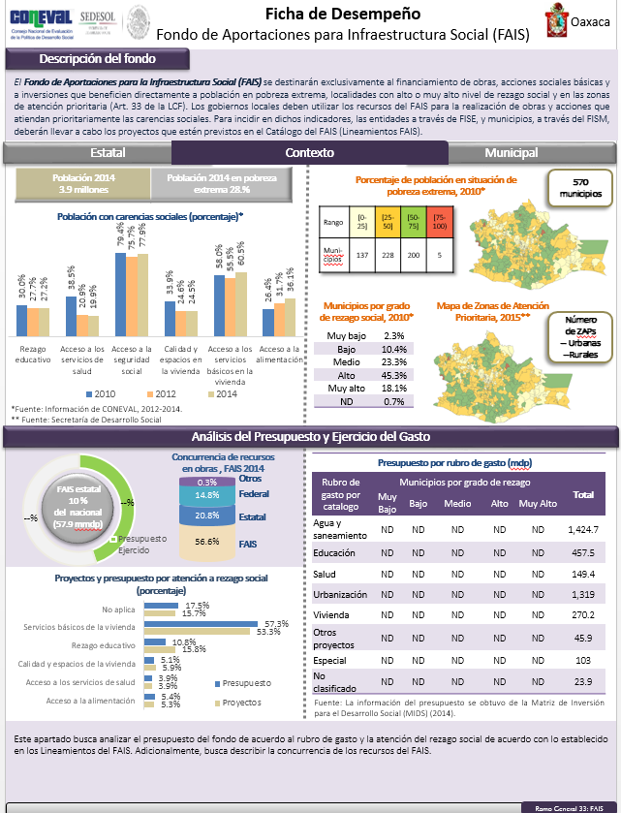
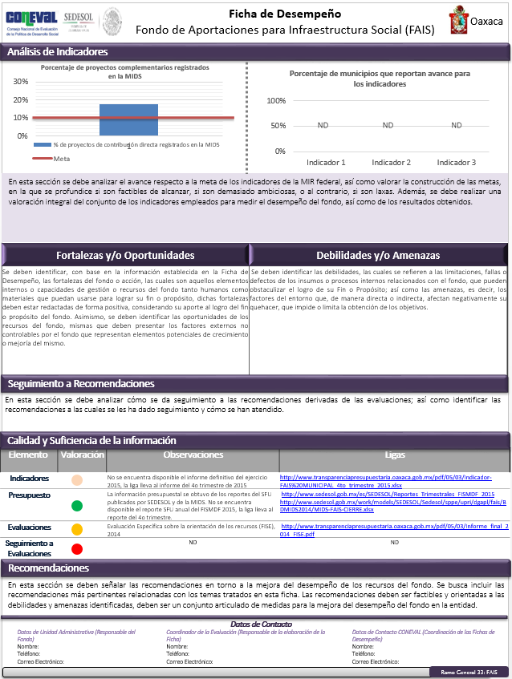
Contenido de la Ficha de Desempeño FAIS
Descripción del fondo
Contexto estatal y municipal
Ejercicio del Gasto y Análisis del Presupuesto
Información sobre indicadores
Análisis de los indicadores
Análisis FODA
Seguimiento a Recomendaciones de las Evaluaciones
Recomendaciones para la mejora del desempeño de los recursos
Calidad y suficiencia de la información
Datos de contacto
  La Ficha de Desempeño se realizará de manera anual y las coordinarían las Coordinadoras de los Fondos.
Fuente: De la Garza, Thania. (2016). Estrategia de Evaluación del Ramo General 33 [presentación de PowerPoint], en el marco del Tercer Seminario de Pobreza, Monitoreo y Evaluación en las Entidades Federativas 2016: Elementos para la construcción de un sistema de monitoreo y evaluación, 25 de noviembre de 2016.

Slide 27
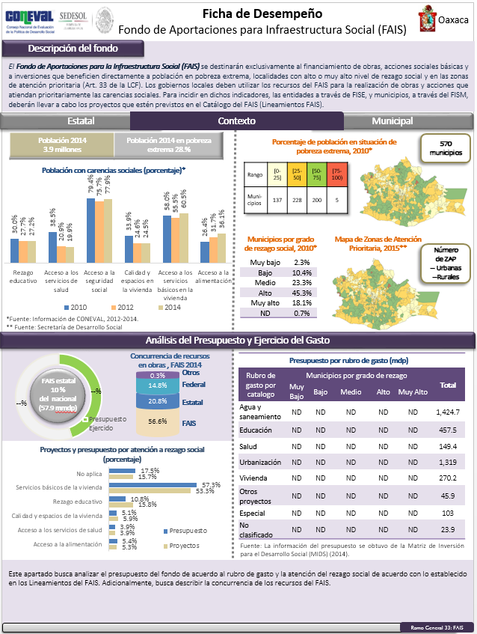
Descripción del fondo
Contexto estatal y municipal
Ejercicio del Gasto
Análisis del
presupuesto

Slide 28
Indicadores
Análisis de los indicadores
Análisis FODA
Seguimiento a recomendaciones
Calidad y suficiencia
de la información
Recomendaciones para la mejora del desempeño de los
recursos
Datos de contacto

Slide 29
Elementos comunes de los modelos de TdR que ha publicado el CONEVAL: FONE, FASSA y FAETA
1
Seis apartados de evaluación
2
Sección de Características del fondo. Análisis sobre los objetivos, fórmula distribución y evolución del presupuesto de fondo, descripción y caracterización de los servicios en la entidad.
3
Sección de Conclusiones y Análisis FODA por sección temática y general, y recomendaciones
4
Anexos para sistematizar información relevante sobre Presupuesto (Destino y concurrencia), Procesos de Gestión e Indicadores
Fuente: De la Garza, Thania. (2016). Estrategia de Evaluación del Ramo General 33 [presentación de PowerPoint], en el marco del Tercer Seminario de Pobreza, Monitoreo y Evaluación en las Entidades Federativas 2016: Elementos para la construcción de un sistema de monitoreo y evaluación, 25 de noviembre de 2016.

Slide 30


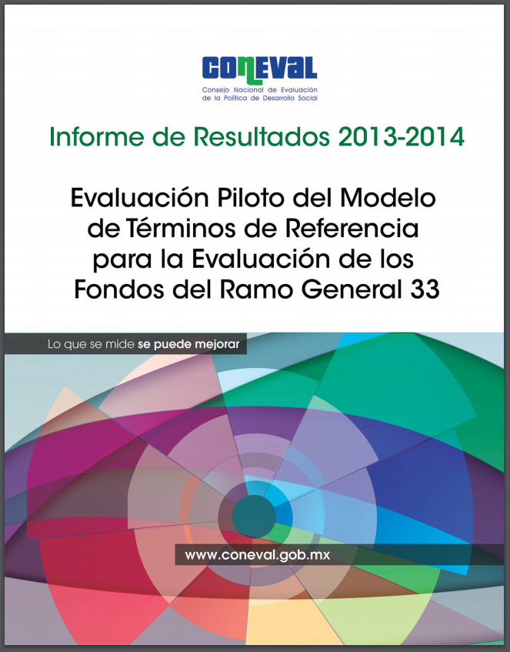
Modelos de TdR y publicaciones del CONEVAL sobre evaluación del Ramo 33
Vínculo a los Modelos de Términos de referencia del FONE, FASSA y FAETA: http://www.coneval.org.mx/Evaluacion/ERG33/Paginas/Metodologias_Evaluacion.aspx
http://www.coneval.org.mx/rw/resource/coneval/info_public/PDF_PUBLICACIONES/Ramo_33_PDF_02032011.pdf
http://www.coneval.org.mx/Informes/Probatorios_actas/DPNPE/Estudio%20del%20Ramo%2033.pdf#search=estudio%20del%20ramo%2033
http://www.coneval.org.mx/Evaluacion/Documents/DASR/Informes/Informe_Resultados_Ramo_33.pdf#search=informe%20de%20resultados%202013%202014

Slide 31
¡Gracias por su atención!
Edgar A. Martínez Mendoza
edgar.martinez@coneval.org.mx

